Slide 1
Посвящение в юные музыканты
МБОУ ДО ХМР
« Детская музыкальная школа»

Slide 2
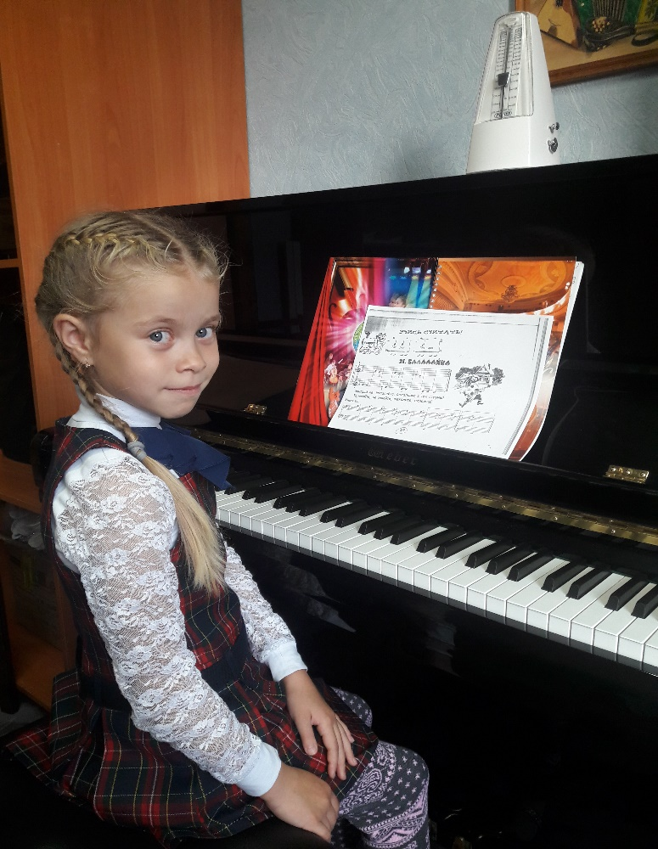
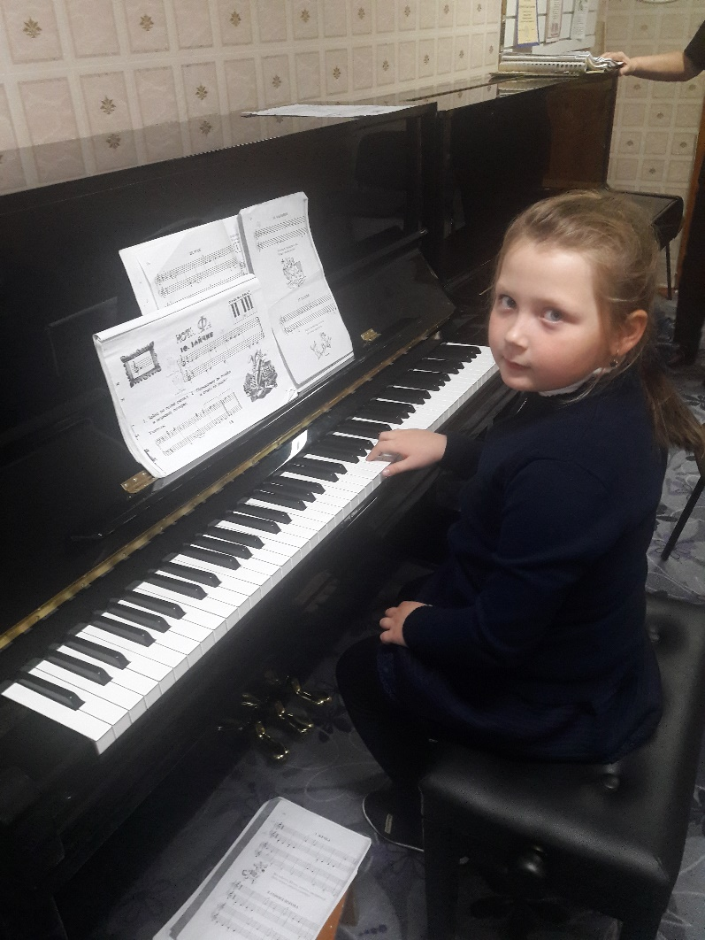
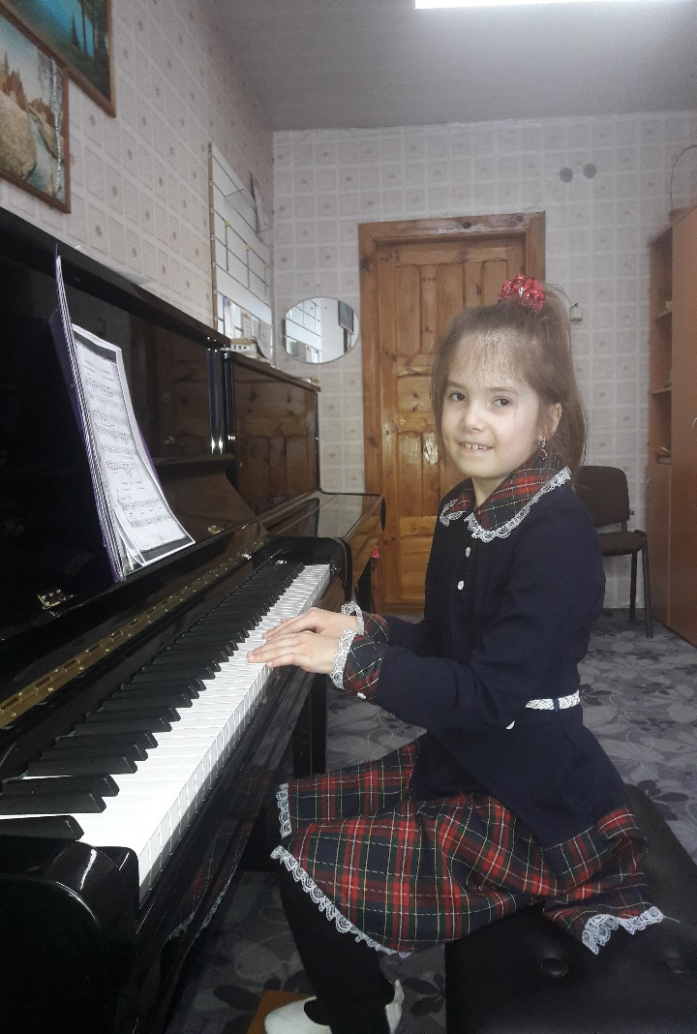
Гребенщикова Виктория
Михеева
Доминика
Поступинская Арина

Slide 3
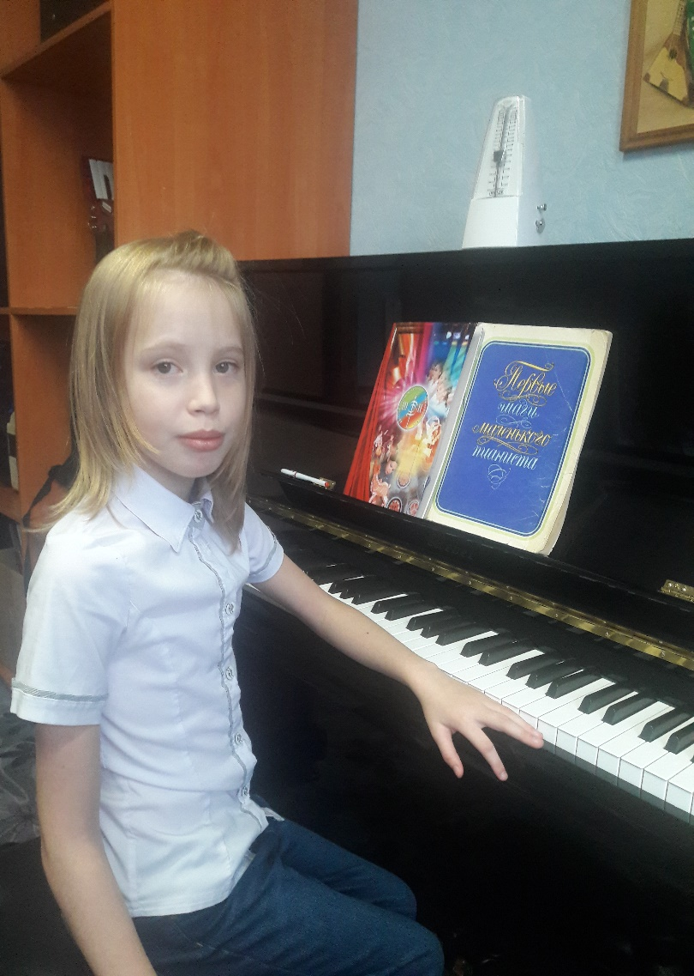
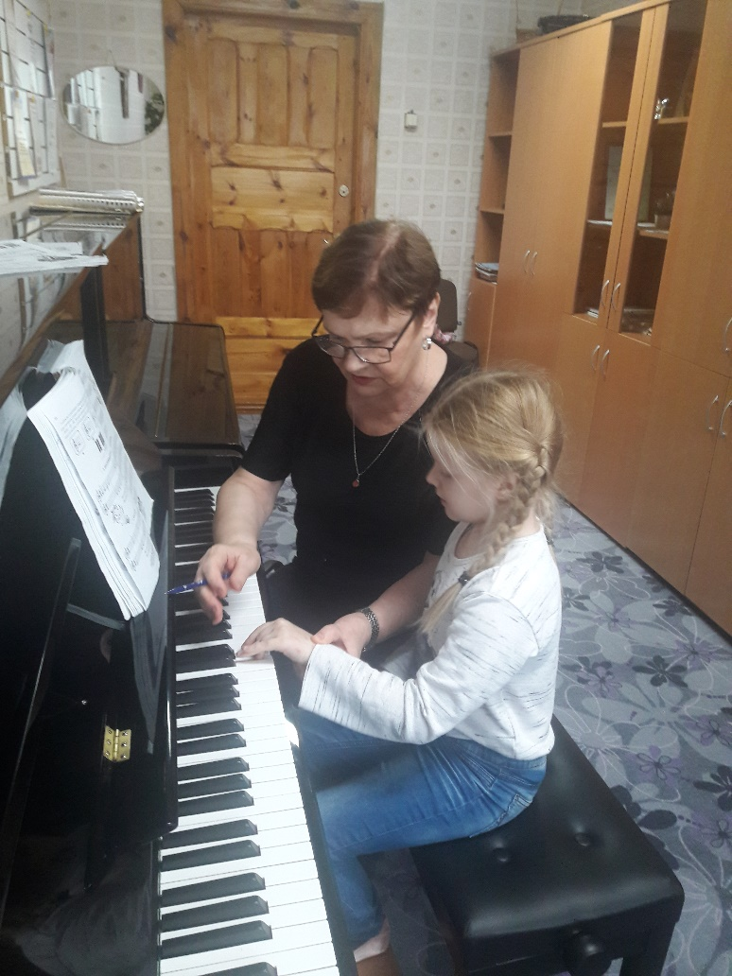
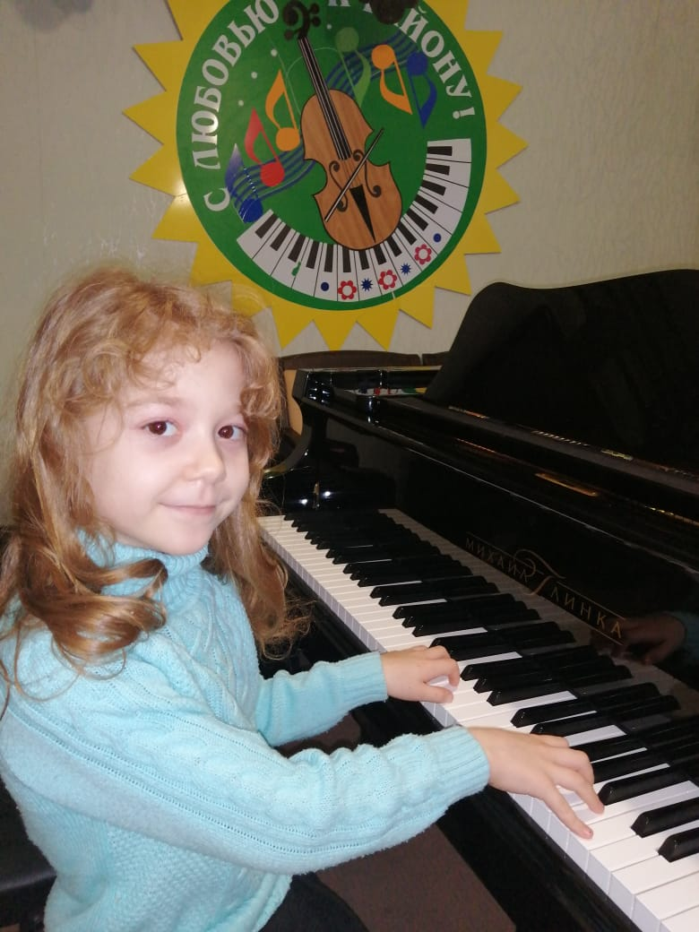
Литвиненко Алина
Москалева
Ксения
Попова Николь

Slide 4
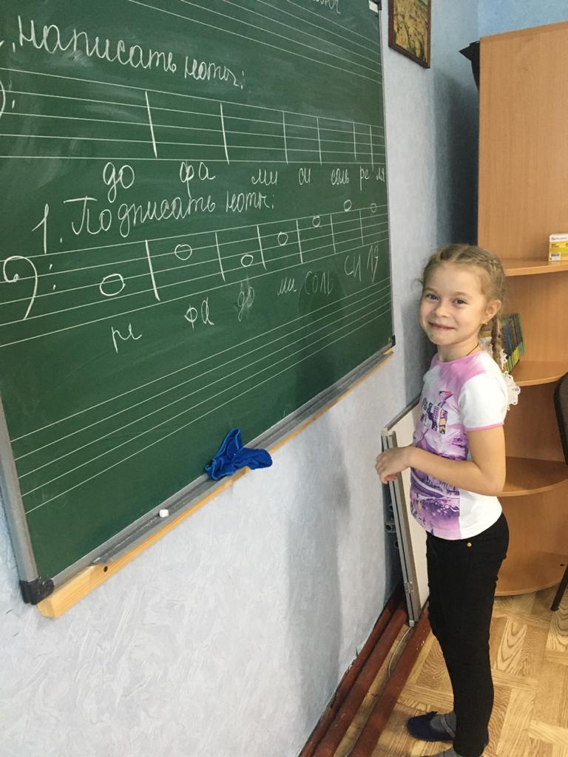
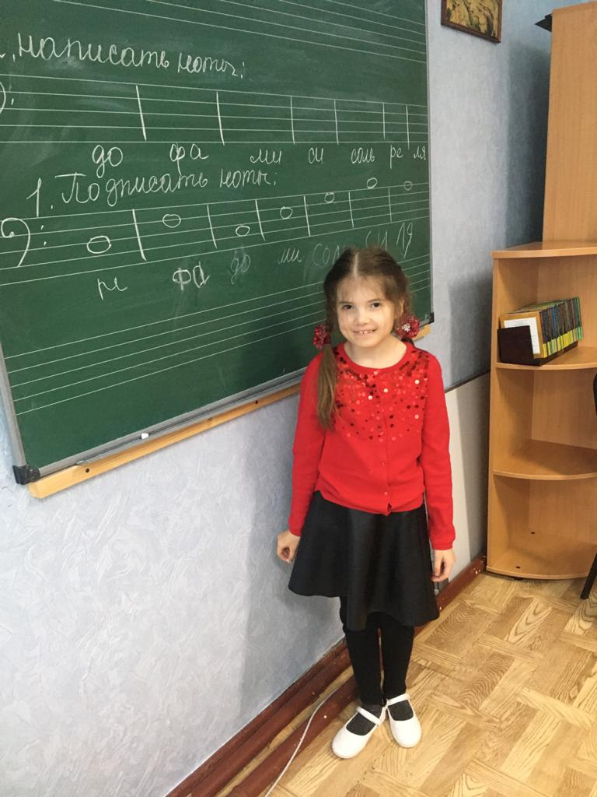
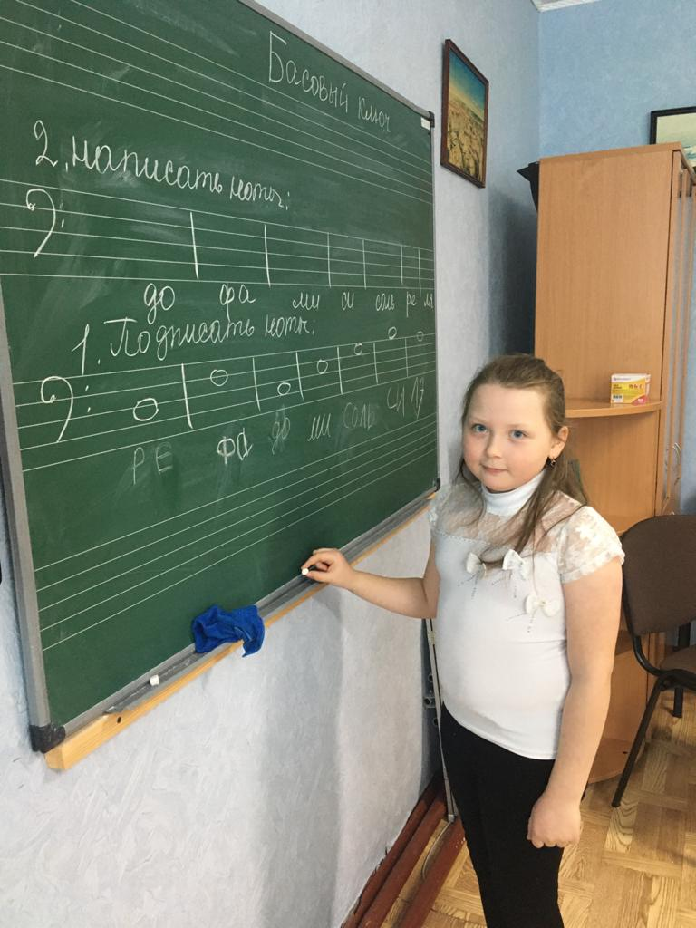
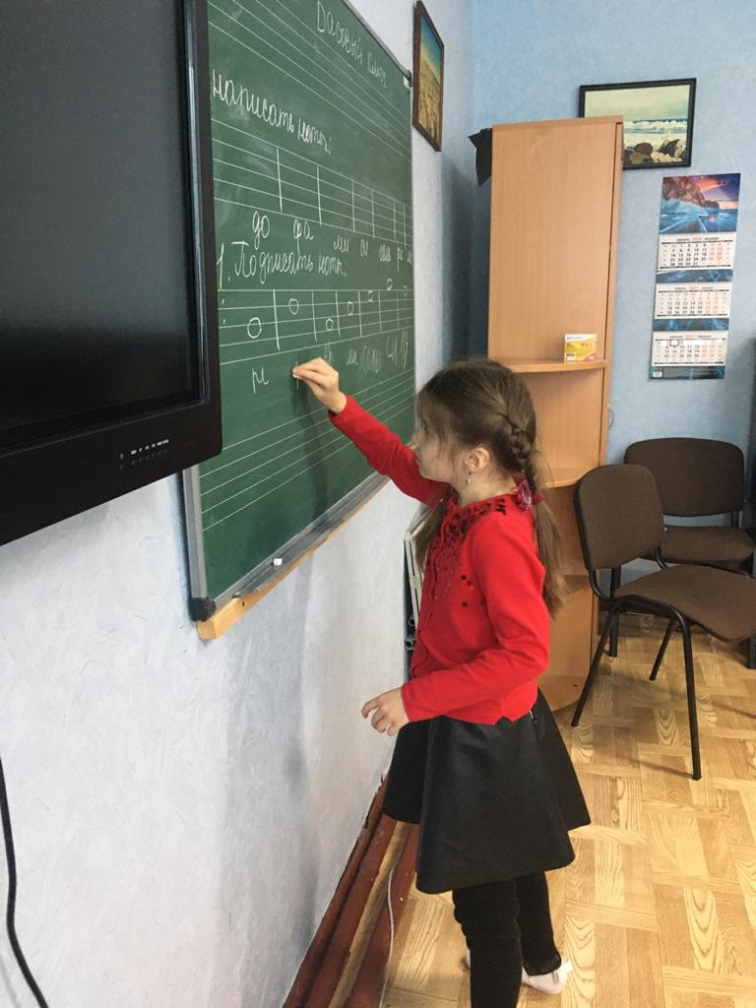
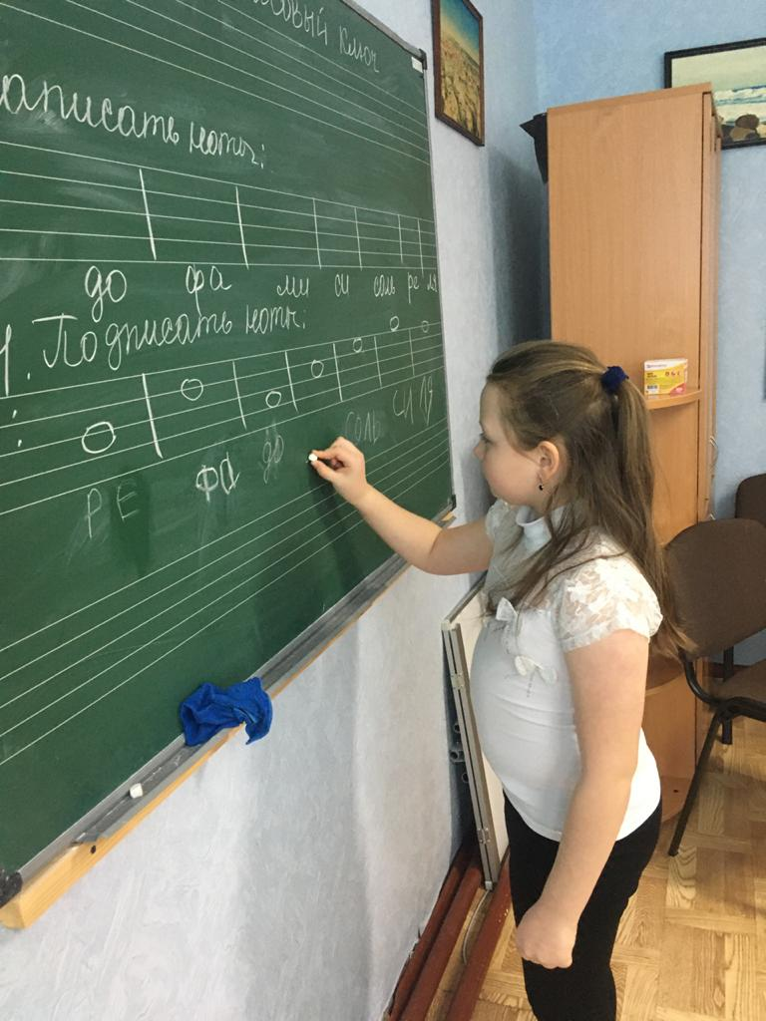
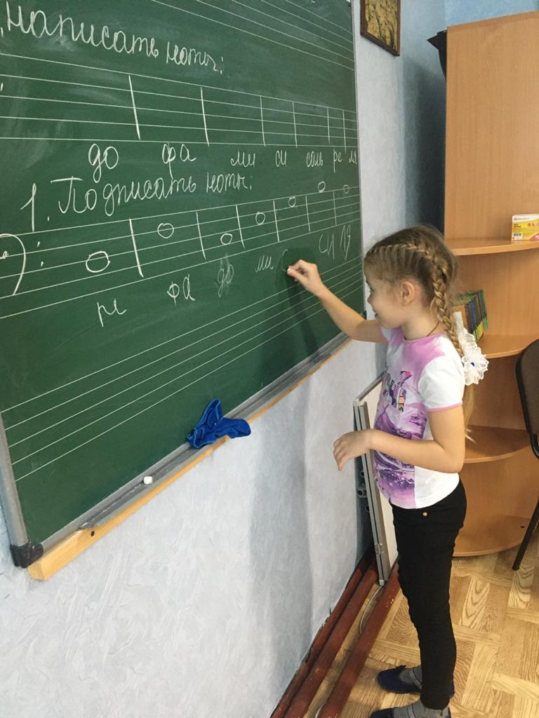
МЫ - ПИШЕМ НОТЫ У ДОСКИ

Slide 5
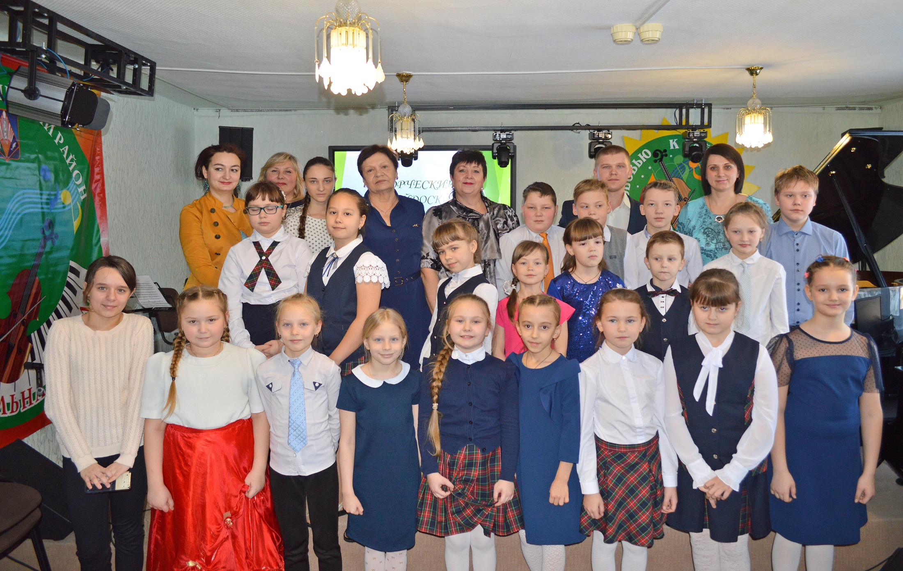

Slide 6
Музыкальные загадки
Чтобы всюду ноты-точки Размещались по местам, Пять линеек нотной строчки Мы назвали…

Slide 7
Завитой, красивый знак Нарисуем мы вот так. Он велик и всемогущ, Это наш …

Slide 8
Записать мелодию — Вся ее работа. Вот она, обычная Четвертная …

Slide 9
Если нота захотела Повышенья до небес, Для нее есть знак особый, Называется …

Slide 10
А пониже стать решила, Вот, пожалуйста, изволь — И на этот случай знак есть, Называется ……..

Slide 11
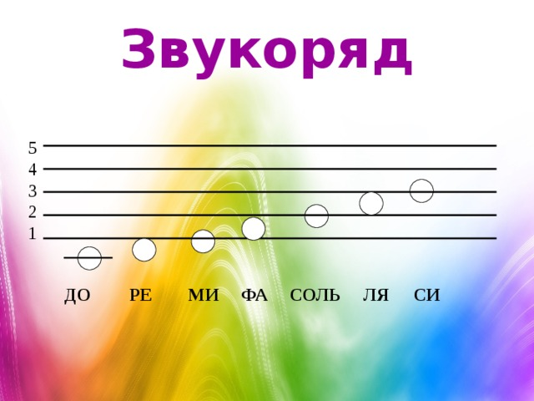
На пяти линейках ноты
Дружно выстроились в ряд.
Знает каждый ученик:
Получился …

Slide 12
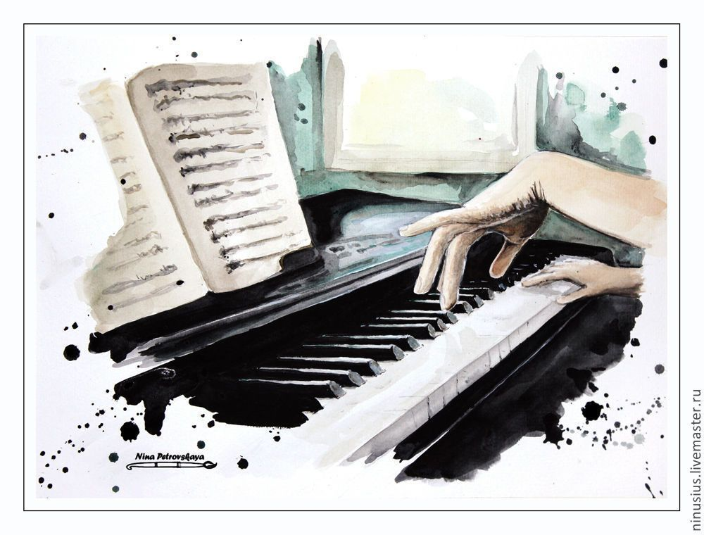
Много-Много разных клавиш
пальцами звучать заставишь
Здесь задумались вы рано
Зазвучало …

Slide 13
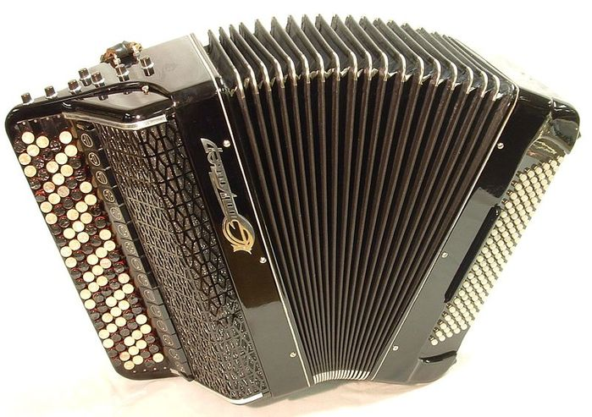
У него рубашка в складку, любит он плясать в присядку.
Он и пляшет, и поёт – если в руки попадёт.
Много пуговиц на нём с перламутровым огнём.
Весельчак, а не буян. Голосистый мой ….

Slide 15
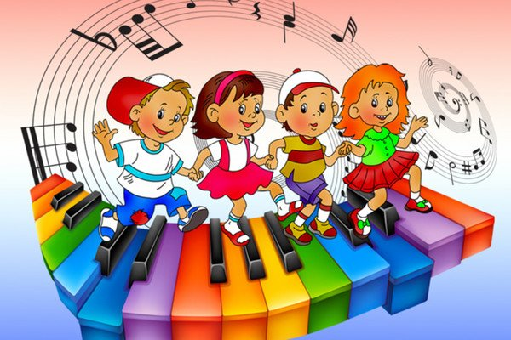

Slide 16
Хор
Музыка Г. Струве
Слова В. Викторова
«Веселая песенка»
Руководитель Е.О. Батенева
Концертмейстер Т.В. Деброва

Slide 17
Школьного конкурса на лучшее исполнение «Этюда», посвященного 90-летию образованию ХМАО-Югры.

Slide 18
До новых музыкальных встреч!

